Slide 1
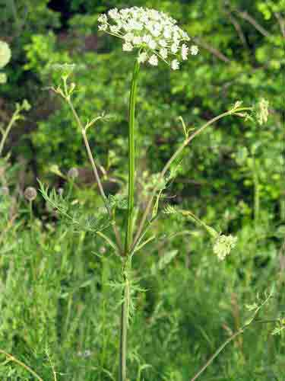
БОЛИГОЛОВ
Болиголов пятнистый - очень ядовитое растение. Болиголов пятнистый - двухлетнее травянистое растение из семейства зонтичных. В первый год развивается пучок прикорневых листьев, и болиголов листьями и корнями очень похож на петрушку, что являлось причиной неоднократных отравлений.

Slide 2
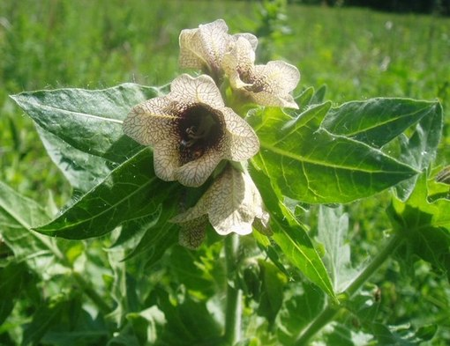
БЕЛЕНА ЧЕРНАЯ
Белена черная - это двухлетнее травянистое растение в первый год образует розетку из прикорневых крупных листьев . На втором году вырастает ветвистый стебель . Стеблевые листья продолговатые , мягкие, покрыты клейкими беловатыми волосками, с неприятным одурманивающим запахом. Цветки довольно крупные, грязно-желтоватые с фиолетовой сетью жилок. Цветет от мая до августа. Плод — коробочка с растопыренными зубцами. Семена мелкоячеистые, буровато-сероватого цвета

Slide 3
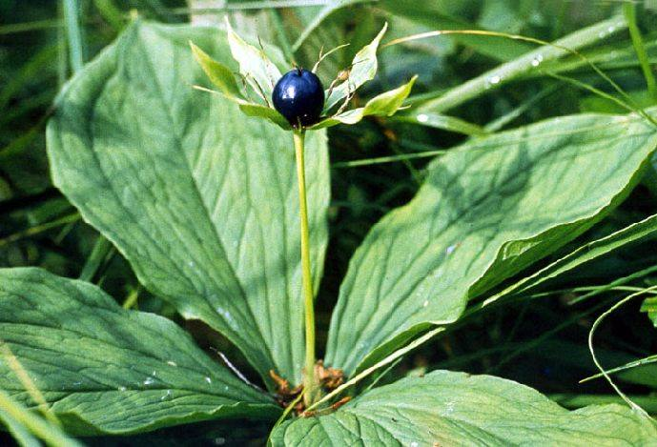
ВОРОНИЙ ГЛАЗ
Вороний глаз – многолетнее растение . Прямой и гладкий стебель, не имеет внизу листьев, а вот на верхней его части виднеется мутовка, состоящая из четырех листьев. Листья овальные , концы листьев заостренные. На цветоножке расположен единственный верхушечный цветок, желто-зеленого цвета.
Плод растения – ягода, черного цвета, содержащая множество семян.
Это ядовитое растение можно увидеть почти на всей Европе

Slide 4
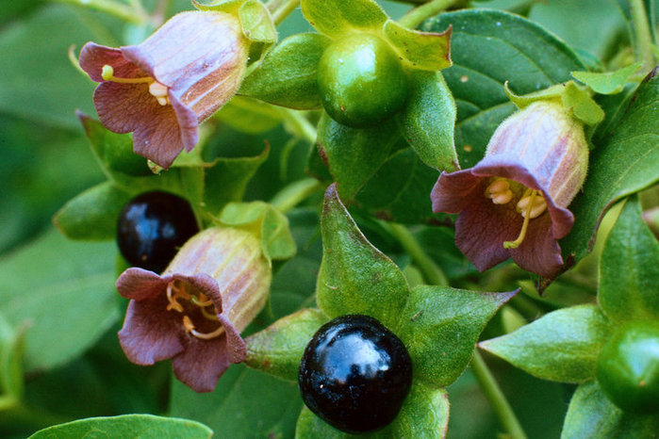
БЕЛЛАДОННА
Народные названия: сонная одурь, бешеная трава.
Белладонна (красавка) - многолетнее травянистое растение с прямостоячим стеблем. Листья очередные, яйцевидные, заостренные. Цветки буро-фиолетовые, колокольчатые. Плоды - черные блестящие ягоды . Цветет в июне - июле.

Slide 5
К встрече готов!
Доходчиво расскажите малышу и повторите не один раз, о том, что все растения не любят, когда их трогают руками. И зеленым питомцам очень больно, когда кто-то рвет их листочки. Поясните, что одни представители флоры имеют лекарственную ценность, другие – очень ядовиты. К ним вообще лучше не подходить. Пусть малыш крепко-накрепко запомнит, что кушать можно только то, что дала мама на тарелке, а на улице класть в рот ничего нельзя.

Slide 6
ИСПОЛЬЗУЕМЫЕ ИСТОЧНИКИ 1. http://www.vertikal-pechatniki.ru/bibl/okrmir/borshevik.htm 2. http://ru.wikipedia. 3. http://www.neboleem.net/volche-lyko.php 4. http://flower.onego.ru/annual/datura.html 5. http://vitusltd.ru/jad_boligolov.html 6. ww.inflora.ru/directory/medicinal-plants/hyoscyamus.html 7 http://www.ayzdorov.ru/tvtravnik_voronii_glaz.ph 8. http://www.medicalplant.ru 9. http://www.krokha.ru

